Slide 1

PHÒNG GIÁO DỤC QUẬN LONG BIÊN TRƯỜNG MẦM NON THẠCH CẦU
HOẠT ĐỘNG ÂM NHẠC
Đề tài: +DH: “Đố Bạn
+ NH: “Nghe nhạc giao hưởng Hồ Thiên Nga ( Tchaikovsky)”
Lứa tuổi: 5 – 6 tuổi
GV: Nguyễn Thị Kim Chi

Slide 2

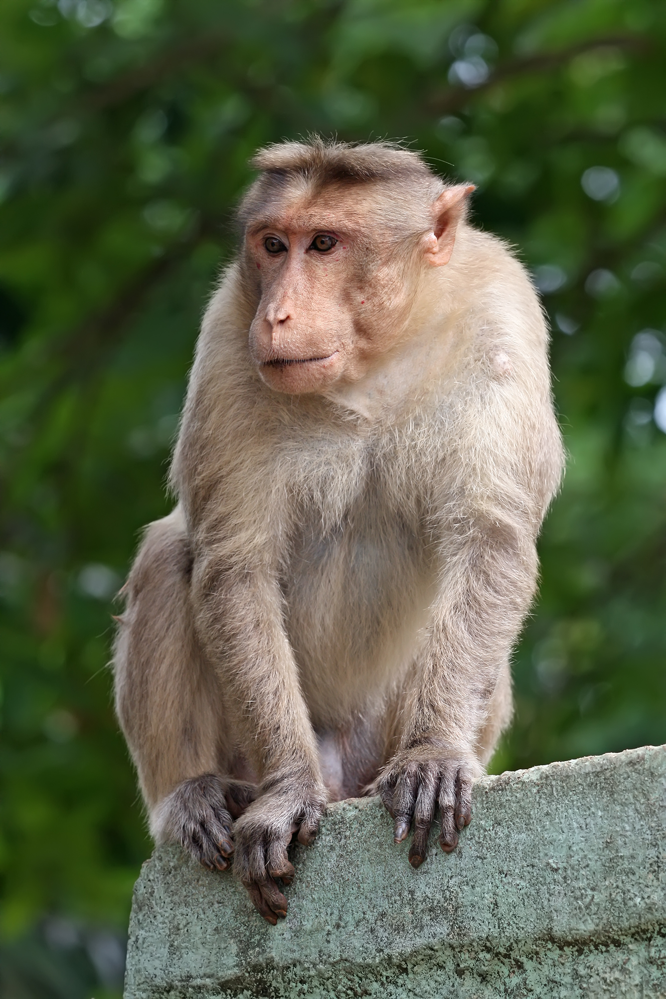
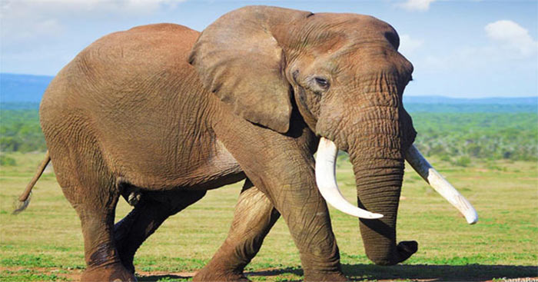

Con Voi
Con Khỉ

Slide 3

DH: Đố Bạn

Slide 4

Nội dung bài hát

Slide 5

Hát theo nhạc

Slide 6
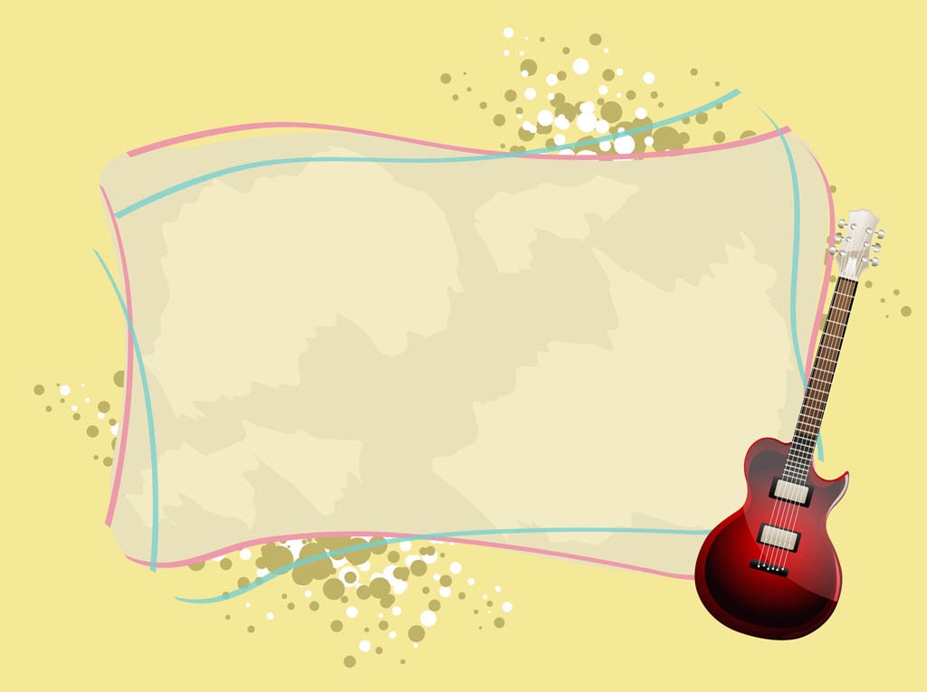
NH:“Nghe nhạc giao hưởng Hồ thiên nga Tchaikovsky)”
Bài hát nói về điều gì?

Slide 7
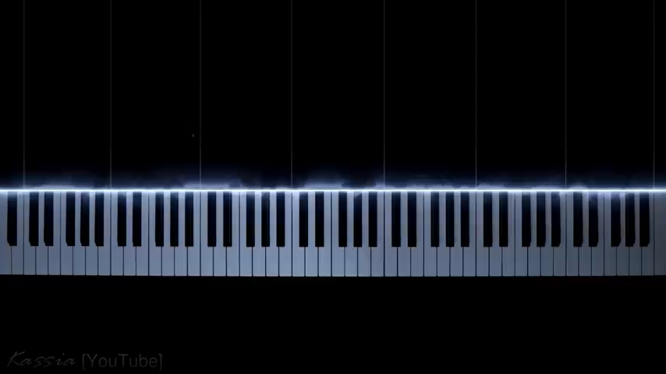

Slide 8








GIỜ HỌC ĐÃ KẾT THÚC
CHÚC CÁC BÉ CHĂM NGOAN HỌC GIỎI

